Slide 1


Slide 2
正则表达式
复习字符串操作
indexOf 查找
substring 获取子字符串
charAt 获取某个字符
split 分割字符串，获得数组
找出字符串中的所有数字
用传统字符串操作完成
用正则表达式完成

Slide 3
正则表达式
什么是正则表达式
什么叫“正则”
规则、模式
强大的字符串匹配工具
正则的写法
new RegExp(“a”)
/a/

Slide 4
正则表达式常用方法
test
字符串判断
返回真假
正则.test(字符串)
例子：是否有不是数字的字符
search
字符串搜索
返回出现的位置
字符串.search(正则)
忽略大小写：i——ignore

Slide 5
正则表达式常用方法
match
获取匹配的项目,
返回数组
量词：+
全局匹配：g——global
例子：找出所有数字

Slide 6
正则表达式常用方法
replace
替换所有匹配
返回替换后的字符串
字符串.replace(正则,想替换的)
例子：敏感词过滤
匹配子项
例子：日期格式化

Slide 7
正则表达式字符类
任意字符
[abc]
例子：o[usb]t——obt、ost、out
范围
[a-z]、[0-9]
例子：id[0-9]——id0、id5
排除
[^a]
例子：o[^0-9]t——oat、o?t、o t

Slide 8
正则表达式字符类
组合
[a-z0-9A-Z]
实例：偷小说
过滤HTML标签
自定义innerText方法

Slide 9
转义字符
转义字符
.（点）——任意字符
\d、\w、\s 、\b
\D、\W、\S 、\B
\1 重复子项
例子
获取class元素
找重复项最多的字符和个数

Slide 10
量词
什么是量词
出现的次数
{n,m}，至少出现n次，最多m次
例子：查找QQ号
常用量词
{n,} 至少n次
* 任意次 {0,}
？ 零次或一次 {0,1}
+ 一次或任意次{1,}
{n} 正好n次

Slide 11
正则收尾
^ 开始
$ 结束
例子
是不是QQ号
去掉前后空格

Slide 12
常用正则例子
高级表单校验
匹配中文：[\u4e00-\u9fa5]
行首行尾空格：^\s*|\s*$
Email：^\w+@[a-z0-9]+(\.[a-z]+){1,3}$
网址：[a-zA-z]+://[^\s]*
QQ号：[1-9][0-9]{4,9}
邮政编码：[1-9]\d{5}
身份证：[1-9]\d{14}|[1-9]\d{17}|[1-9]\d{16}x

Slide 13
正则与面向对象
把方法包在一个空间里
有人管他叫——命名空间
在公司里，把同一类方法，包在一起
JSON的使用
把之前的方法，包在一起

Slide 14
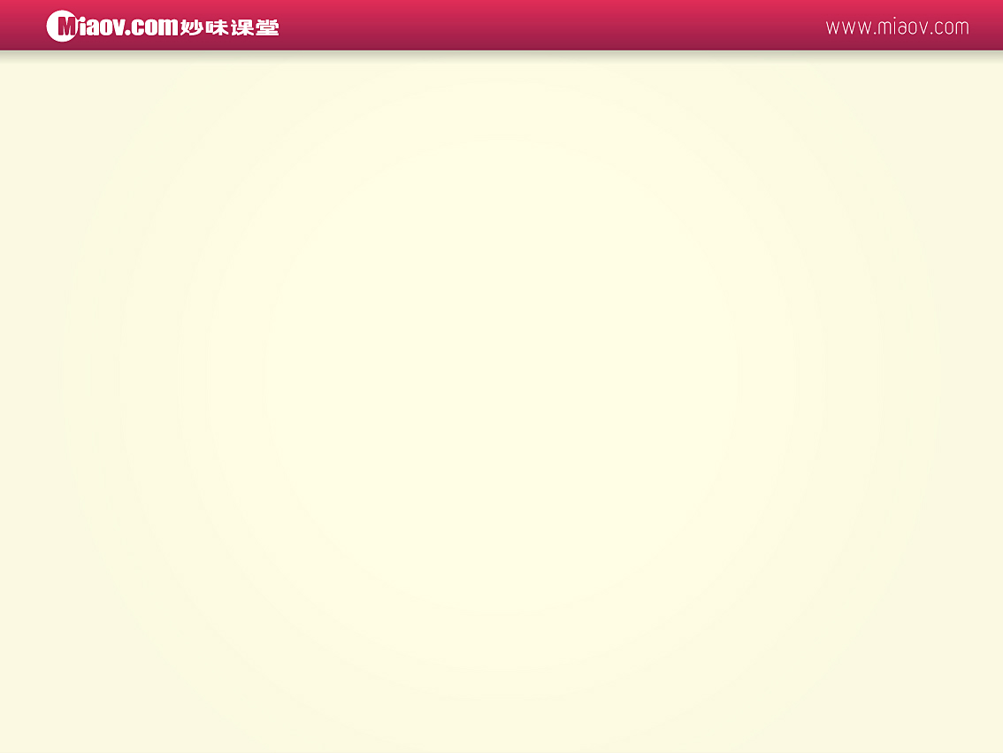
本课知识点
字符串操作包括哪些？举例说明
什么是正则表达式？如何创建正则对象？
正则有几种选项？分别是什么意思？
Test,search、match、replace是做什么的？怎么用？
字符类（[]）包括几种情况？
正则有哪些转义字符？分别是什么意思？
什么是量词？各个量词分别有什么作用？
举几个正则表达式的例子，比如：邮件、中文等
什么叫“命名空间”，有什么作用？

Slide 15
本课练习
基础
检测字符串中是否有字母a
检测字符串中是否有数字
找出字符串中所有的数字
必做
将字符串中所有数字都替换成***
删除文本中所有的html标签
将以前所写的所有公共方法放入命名空间

Slide 16
本课练习(2)
选做
完整的用户表单校验，检查用户的各种输入是否合法
用户名只能是字母、数字和下划线
密码只能是字母，并且两次要相同
邮箱
QQ号只能是数字
年龄只能是数字，并且大于12岁，小于100岁
电话：区号-数字

